Slide 1
Тема «Инвестиционная деятельность кредитно-финансовых институтов на рынке ценных бумаг»
Характеристика инвестиционного рынка
Финансовые и инвестиционные институты

Slide 2
Характеристика инвестиционного рынка
Инвестиционный рынок характеризуется такими основными элементами, как инвестиционный спрос и предложение, конкуренция, цена, объем продаж.

Slide 3
В экономических публикациях встречаются различные подходы к пониманию инвестиционного рынка. В отечественной экономической литературе термин «инвестиционный рынок» часто рассматривают как рынок инвестиционных товаров:
• одни авторы, отождествляющие понятие «инвестиции» с понятием «капитальные вложения», под инвестиционными товарами подразумевают только определенные разновидности объектов вложений (основной капитал, строительные материалы и строительно-монтажные работы);
• другие трактуют инвестиционный рынок более широко – как рынок объектов инвестирования во всех его формах.
Зарубежные экономисты под инвестиционным рынком, как правило, понимают фондовый рынок, так как доминирующей формой инвестиций в развитом рыночном хозяйстве являются вложения в ценные бумаги.

Slide 4
В наиболее общем виде инвестиционный рынок - система экономических отношений субъектов инвестиционной деятельности по купле- продаже капитала, финансовых ресурсов, которая подчиняется закону стоимости и закону спроса и предложения. Он характеризуется определенным соотношением спроса и предложения, уровнем цен и конкуренции, объемами продаж.
Закон стоимости формирует уровень средних цен и уровень общественно-необходимых затрат на производство продукции, производительность труда.
Закон спроса и предложения определяет эквивалентность обмена, соотношение денежных и товарных потоков.
Посредством инвестиционного рынка осуществляется кругооборот инвестиций, т. е. преобразование инвестиционных ресурсов во вложения, что в свою очередь формирует инвестиционный спрос, определяющие будущий прирост капитальной стоимости (другими словами, кругооборот инвестиций представляет реализованные инвестиционный спрос и предложение).

Slide 5
В то же время соотношение спроса и предложения, уровень цен и рыночная активность продавцов и покупателей, объемы продаж характеризуют состояние рынка и сложившуюся на нем ситуацию, что называется конъюнктурой рынка. В данном случае речь идет об инвестиционном рынке.
Поэтому конъюнктура инвестиционного рынка представляет собой совокупность факторов, определяющих сложившееся соотношение спроса, предложения, уровня цен, конкуренции и объемов продаж на инвестиционном рынке или его сегменте.
Циклическое развитие и постоянная изменчивость инвестиционного рынка обусловливают необходимость постоянного изучения текущей конъюнктуры, выявления основных тенденций ее развития и прогнозирование будущей конъюнктуры.

Slide 6
Совокупность всех явлений и процессов, которые полностью совершили свой круг развития на инвестиционном рынке за определенный промежуток времени, представляет собой конъюнктурный цикл, который включает четыре стадии - подъем, конъюнктурный бум, ослабление и спад конъюнктуры:
подъем конъюнктуры инвестиционного рынка происходит, как правило, в связи с общим повышением деловой активности в экономике. Он проявляется в увеличении спроса на объекты инвестирования, росте цен на них, оживлении инвестиционного рынка;
конъюнктурный бум выражается в резком возрастании объемов продаж на инвестиционном рынке, увеличении предложения и спроса на объекты инвестирования при опережающем росте последнего, соответствующем повышении цен на объекты инвестирования и доходов у инвесторов и инвестиционных посредников;
ослабление конъюнктуры происходит при снижении инвестиционной активности в результате общеэкономического спада. Данная стадия характеризуется относительно полным удовлетворением спроса на объекты инвестирования при некотором избытке их предложения, стабилизацией, а затем снижением цен на объекты инвестирования и уменьшением доходов у инвесторов и инвестиционных посредников;
спад конъюнктуры на инвестиционном рынке характеризуется низким уровнем инвестиционной активности, снижением спроса и предложения на объекты инвестирования при превышении предложения. На этой стадии цены на инвестиционные объекты снижаются, доходы инвесторов и инвестиционных посредников падают, инвестиционная деятельность в ряде случаев становится убыточной.

Slide 7
Инвестиционный спрос.
Различают потенциальный и реальный инвестиционный спрос. Потенциальный инвестиционный спрос отражает величину аккумулированного экономическими субъектами дохода, который может быть направлен на инвестирование и составляет потенциальный инвестиционный капитал. Реальный инвестиционный спрос характеризует действительную потребность хозяйственных субъектов в инвестировании и представляет собой инвестиционные ресурсы (планируемые или преднамеренные инвестиции), которые непосредственно предназначены для инвестиционных целей.
Инвестиционное предложение.
Инвестиционное предложение составляет совокупность объектов инвестирования во всех его формах: вновь создаваемые и реконструируемые основные фонды, оборотные средства, ценные бумаги, научно-техническая продукция, имущественные и интеллектуальные права и др.
Объекты инвестиционной деятельности отражают спрос на инвестиционный капитал.
В зависимости от исходной позиции анализа инвестиционный рынок можно рассматривать в двух аспектах, как:
- рынок инвестиционного капитала, размещаемого инвесторами;
- рынок инвестиционных товаров, представляющих объекты вложений инвесторов.

Slide 8
На рынке инвестиционного капитала осуществляется движение инвестиций, элементами которого выступают капитальные ценности как в материальной, так и денежной формах. Несмотря на разнообразие форм инвестиций, все они являются результатом накопления капитала. Обмен инвестиций на рынке производится исходя из ожидаемой отдачи от них в будущем, которая должна превосходить доход.
На рынке инвестиционных товаров инвестиционный спрос представляют инвесторы, выступающие как покупатели инвестиционных товаров, а инвестиционное предложение - производители инвестиционных товаров или другие участники инвестиционной деятельности, являющиеся продавцами объектов вложений для инвесторов.
Инвестиционные товары, как и инвестиции, характеризуются качественной разнородностью. Они могут существовать в материальной форме (элементы физического капитала), в денежной форме (деньги, целевые денежные вклады, паи, ценные бумаги), а также в материальной и денежной форме (основной и оборотный капитал, научно-техническая продукция и т. д.). Их обобщающей характеристикой является способность приносить доход.
Определенные виды инвестиций и инвестиционных товаров в силу их связанности в производственной форме не могут непосредственно обращаться на инвестиционном рынке. Обычно, как показывает практика зарубежных стран, они замещаются на рынке долговыми обязательствами или свидетельствами о вложении капитала, дающими право на присвоение дохода (долговыми и долевыми ценными бумагами).

Slide 9
Структура инвестиционного рынка.
Обособление реального и финансового капиталов лежит в основе выделения двух основных форм функционирования инвестиционного рынка: первичного - в форме оборота реального капитала и вторичного - в форме обращения финансовых активов, опосредствующих перелив реального капитала.
С возрастанием роли научно-технического прогресса в общественном воспроизводстве возникает инновационный сегмент инвестиционного рынка, связанный с вложениями в определенные виды реальных нематериальных активов - научно-техническую продукцию, интеллектуальный потенциал.
Многообразие форм инвестиций и инвестиционных товаров обусловливает сложную структуру инвестиционного рынка. Обобщающим признаком этой классификации является выделение основных объектов инвестирования. Многообразие форм инвестиций и инвестиционных товаров обусловливает сложную структуру инвестиционного рынка. Обобщающим признаком этой классификации является выделение основных объектов инвестирования.

Slide 10
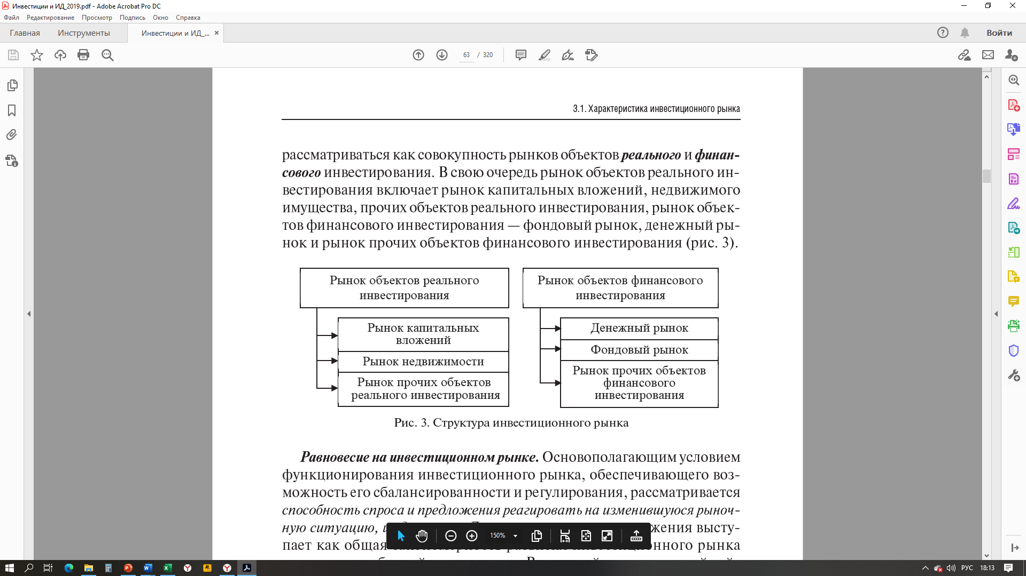
Рисунок 1 - Структура инвестиционного рынка

Slide 11
Равновесие на инвестиционном рынке.
Основополагающим условием функционирования инвестиционного рынка, обеспечивающего возможность его сбалансированности и регулирования, рассматривается способность спроса и предложения реагировать на изменившуюся рыночную ситуацию, их динамизм. Динамизм спроса и предложения выступает как общая закономерность развития инвестиционного рынка в условиях свободной конкуренции. В реальной экономической действительности возможность реализации этой закономерности зависит от степени монополизации рынка. В условиях ограничения конкуренции, когда гибкость элементов рынка в существенной степени утрачивается, она проявляется лишь как тенденция.
Функционирование инвестиционного рынка складывается под воздействием множества факторов различного характера и направленности.
Факторы, определяющие формирование инвестиционного спроса можно условно разделить на макро- и микроэкономические.

Slide 12
На макроэкономическом уровне факторами, определяющими инвестиционный спрос, являются: валовый национальный объем производства, величина накоплений, денежных доходов населения, распределение получаемых доходов на потребление и сбережение, ожидаемый темп инфляции, ставка ссудного процента, налоговая политика государства, условия финансового рынка, обменный курс денежной единицы, воздействие иностранных инвесторов, изменение экономической и политической ситуации и др.
На микроэкономическом уровне к факторам, определяющим инвестиционный спрос, следует отнести норму ожидаемой чистой прибыли, издержки на осуществление инвестиций, ожидания предпринимателей, изменения в технологии и др.
Рассмотрим основные макро- и микроэкономические факторы, влияющие на инвестиционный спрос

Slide 13
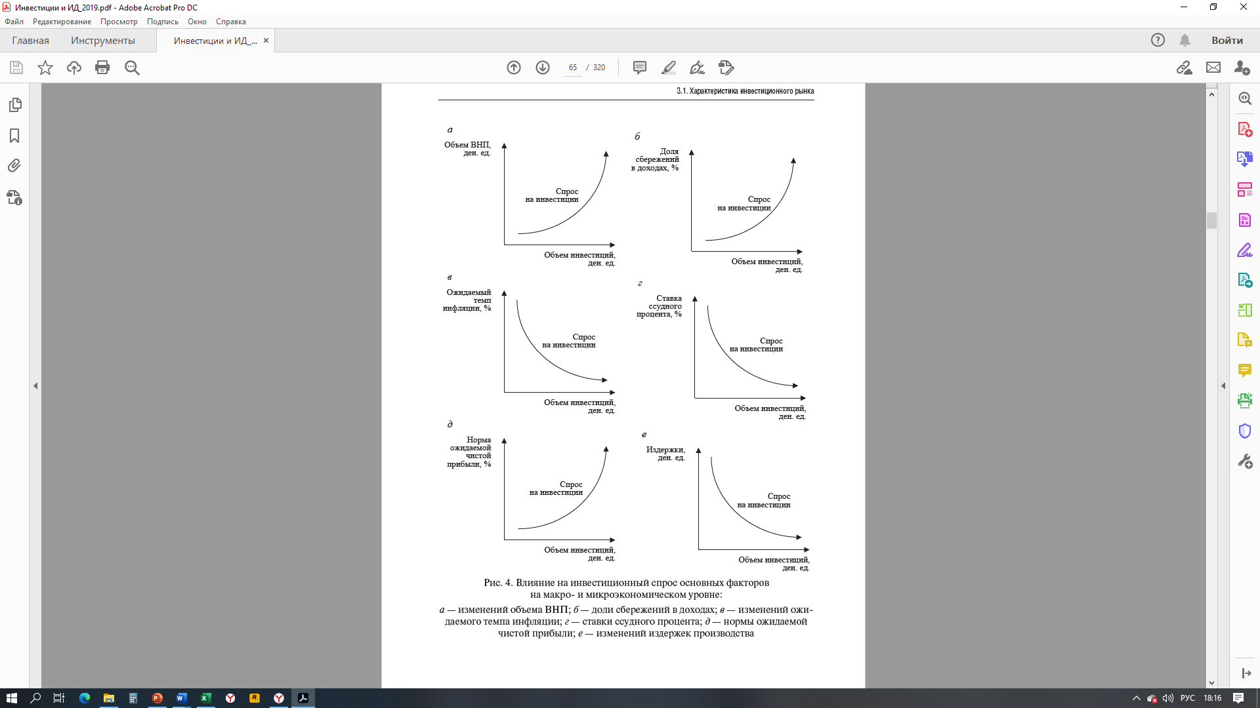
Рисунок 2 - Влияние на инвестиционный спрос основных факторов на макро- и микроэкономическом уровне:
а - изменений объема ВНП;
б - доли сбережений в доходах;
в - изменений ожидаемого темпа инфляции;
г - ставки ссудного процента;
д - нормы ожидаемой чистой прибыли;
е - изменений издержек производства.

Slide 14
Кроме того, инфляция оказывает негативное влияние на объем инвестиций по целому ряду направлений: через сдерживание движущих сил экономического роста в долгосрочной перспективе, ограничение процессов накопления и расширения производства, обесценение производственных фондов, инфляционное налогообложение прибыли, перелив денежных средств из сферы производства в сферу обращения, уменьшение реальных доходов и сбережений, снижение емкости внутреннего рынка и т. д. Поэтому рост темпов инфляции, а также инфляционных ожиданий препятствует активизации инвестиционной деятельности.
Существенное влияние на динамику инвестиций оказывает процентная и налоговая политика государства. Регулирование процентных и налоговых ставок является важным рычагом государственного воздействия на инвестиционный спрос. Ставка ссудного процента определяет цену заемных средств для инвесторов. Повышение процентной ставки усиливает мотивацию к сбережениям и одновременно ограничивает инвестиции, делая их нерентабельными. При снижении ставки ссудного процента инвестирование оказывается более прибыльным, поэтому уменьшение ставки ссудного процента ведет к росту инвестиций, и наоборот (рис. 2, г).

Slide 15
Определение воздействия процентной ставки на динамику инвестиционного спроса будет неполным без выяснения ее соотношения с нормой ожидаемой чистой прибыли, которая имеет особое значение в системе микроэкономических факторов. Это обусловлено тем, что именно прибыль является побудительным мотивом осуществления инвестиций. Инвесторы производят вложения лишь тогда, когда ожидают, что доход, полученный от инвестирования, будет превосходить затраты. Поэтому, чем выше норма ожидаемой чистой прибыли, тем больше инвестиционный спрос (рис. 2, д).
При этом эффективное инвестирование будет иметь место лишь в том случае, если норма ожидаемой чистой прибыли превышает реальную ставку процента, иначе привлечение заемных средств теряет экономический смысл. Сопоставление нормы ожидаемой чистой прибыли со ставкой ссудного процента осуществляется предприятиями даже при использовании собственных средств. Прибыль будет инвестирована в собственную фирму, если уровень отдачи от инвестиций окажется выше ставки ссудного процента, в противном случае она будет размещена на рынке капиталов.

Slide 16
Следующий фактор, воздействующий на инвестиционный спрос, - издержки на осуществление инвестиций. Учет этого фактора производится при определении нормы ожидаемой чистой прибыли по каждому инвестиционному проекту. Возрастание затрат вызывает снижение нормы ожидаемой чистой прибыли, и наоборот (рис. 2, е). Поскольку значительная доля инвестиционных вложений носит долгосрочный характер, во внимание принимается и фактор времени. В целом, чем больше объем издержек на осуществление инвестиций и срок их окупаемости, тем ниже уровень инвестиционного спроса.
Таким образом, инвестиционный спрос складывается под воздействием разнородных и разнонаправленных факторов, определяющих его гибкость и динамизм.

Slide 17
Формирование инвестиционного предложения имеет ряд отличительных особенностей:
с одной стороны, предложение товаров обусловлено такими основными факторами как цена, а также неценовые составляющие: издержки, совершенствование технологии, налоговая политика, ожидания, уровень конкуренции и др.;
с другой стороны, инвестиционное предложение выступает как специфическое товарное предложение, поскольку инвестиционные товары отличает способность приносить доход. Это определяет качественную особенность такого фактора, как цена на инвестиционные товары, которая складывается в зависимости от нормы доходности.
Норма доходности лежит в основе цены финансовых инструментов, опосредствующих движение реального капитала. Рыночная цена финансовых активов свидетельствует о степени привлекательности вложений в инвестиционные товары.

Slide 18
Существенное воздействие на инвестиционное предложение оказывает ставка процента по депозитным вкладам в банковскую систему, величина которой определяет сбережения домашних хозяйств. Таким образом, развитие фондового рынка и рынка ссудных капиталов выступает важным условием стимулирования инвестиционного предложения.
Поскольку при определенном составе инвестиционного предложения инвестиционный спрос ориентирован на более доходные активы, объем и структура инвестиционного предложения воздействуют на объем и структуру инвестиционного спроса. Инвестиционное предложение является основным фактором, определяющим масштабы функционирования инвестиционного рынка, поскольку оно вызывает изменение спроса на инвестиционные товары. Механизм обратной связи не столь выражен; он проявляется лишь в условиях свободного конкурентного рынка.
Отсутствие чистой конкуренции ограничивает динамизм инвестиционного спроса и предложения, уменьшает возможности их балансирования, а следовательно, и установления равновесных цен.

Slide 19
Потенциальные участники инвестиционной деятельности не имеют равного доступа к инвестиционному рынку, различаются их возможности получить инвестиционные товары по рыночной цене. Крупные олигополистические инвесторы находятся в более благоприятном положении, чем конкурирующие, так как они могут перекладывать свои затраты на потребителей за счет контроля над предложением и манипуляции цен. Кроме того, вследствие своего высокого рейтинга они могут использовать средства финансового рынка на более выгодных условиях, чем другие организации, норма ожидаемой чистой прибыли которых может быть выше.
Инвестиционный рынок может эффективно функционировать лишь в условиях развитого финансового рынка, устойчивой и надежной банковской системы. При этом важными условиями взаимодействия инвестиционного и финансового рынков являются рыночное формирование процентной ставки, равные условия инвестирования в отраслевом и региональном аспектах, привлекательность долгосрочных вложений, регулируемый уровень инфляции, которые обусловливают необходимость государственного воздействия на рыночные стимулы. Государственное регулирование должно соответствовать экономическим закономерностям, на основе которых рыночный механизм реагирует на изменение условий, учитывает прогнозы последствий мер воздействия, создает условия для реализации потенциальных возможностей.

Slide 20
2. Финансовые и инвестиционные институты
Финансовые институты - профессиональные участники финансового рынка, занимающиеся операциями по передаче денег, кредитованию, инвестированию и заимствованию денежных средств с помощью различных финансовых инструментов.

Slide 21
В наиболее общем виде финансовые институты включают следующие виды:
- коммерческие банки (универсальные и специализированные);
- небанковские кредитно-финансовые институты (финансовые и страховые компании, пенсионные фонды, ломбарды, кредитные союзы и товарищества);
- инвестиционные институты (инвестиционные компании и фонды, фондовые биржи, финансовые брокеры, дилеры, инвестиционные консультанты и пр.).
Общей функцией для всех групп инвесторов является аккумулирование временно свободных денежных средств (государства, фирм, населения) с последующим вложением их в экономику. Вместе с тем каждый из них обладает собственной спецификой как в осуществлении присущих ему функций, так и в механизме аккумуляции инвестиционных ресурсов и их дальнейшем размещении.

Slide 22
Коммерческие банки.
Значительный инвестиционный потенциал концентрируется в учреждениях банковской системы, которые в отличие от многих других посреднических институтов обладают исключительными возможностями использования трансакционных денежных средств и кредитной эмиссии. Аккумулируя временно высвобождающиеся финансовые ресурсы, банки направляют их по каналам кредитной системы прежде всего в ключевые, наиболее динамично развивающиеся секторы и отрасли, способствуя тем самым осуществлению структурной перестройки экономики. Банковская система является важным источником удовлетворения инвестиционного спроса.
Базовой основой банковской системы являются универсальные коммерческие банки, являющиеся многофункциональными учреждениями, оперирующими в различных секторах финансового рынка.
Универсальный банк - кредитное учреждение, обслуживающее всех клиентов и осуществляющее все виды банковских операций и услуг: депозитные, кредитные, фондовые, расчетные, кроме эмиссии банкнот. Универсальные банки являются более устойчивыми, чем специализированные, благодаря диверсификации средств. В настоящее время четко проявляется тенденция к универсализации банков.

Slide 23
Универсальный банк имеет следующие особенности:
выполняет широкий круг банковских операций;
кредитует различные виды экономической деятельности, отраслей народного хозяйства;
клиентами банка являются как физические, так и юридические лица;
осуществляет свою деятельность, как правило, в различных регионах страны, имеет филиалы, в том числе и зарубежные.
Таким образом, деятельность универсального банка не ограничена видами экономической деятельности, отраслями и регионами экономики страны, составом потребителей услуг, а также количественно.
Вместе с тем развитие тенденции к специализации банковских услуг привело к выделению специализированных банков.
Специализированный банк - кредитное учреждение, специализирующееся в определенной области банковской деятельности, т. е. осуществляющее только определенные виды операций или обслуживающее определенную категорию потребителей банковских услуг.

Slide 24
В свою очередь он имеет следующие особенности:
- выполнение ограниченного круга банковских операций;
- кредитование конкретного вида экономической деятельности, отрасли народного хозяйства или группы предприятий;
- ограниченный круг клиентов банка (например, может обслуживать только физических лиц);
- локальный характер деятельности банка, ограниченный пределами определенной территории.
В современных условиях банки очень часто приобретают черты как специализированного, так и универсального кредитного учреждения. Так, крупные специализированные ипотечные банки могут предоставлять различные услуги своим клиентам и иметь филиалы за рубежом.

Slide 25
Ипотечные банки являются специфическим инвестиционным институтом, осуществляют кредитные операции по привлечению и размещению средств на долгосрочной основе под залог либо на приобретение недвижимого имущества - земли и строений. Наряду с основной деятельностью ипотечные банки могут заниматься вложением средств в ценные бумаги, выдачей ссуд под залог ценных бумаг, другими финансовыми услугами. Источником денежных средств выступают вклады клиентов и собственный капитал банка. Ресурсы ипотечных банков в существенной степени формируются за счет средств, привлеченных от выпуска ипотечных облигаций, закладных листов. Эти долговые обязательства являются надежными ценными бумагами с твердыми процентными ставками, они обеспечены совокупностью ипотечных кредитов, выданных банком. В зависимости от направлений кредитования ипотечные банки делятся на земельные банки, предоставляющие кредит под залог земли; мелиоративные, предоставляющие кредит под мелиоративные работы, и коммунальные банки, предоставляющие кредит под залог городской недвижимости.

Slide 26
Среди специализированных банков выделяют инвестиционные банки, осуществляющие инвестиционную политику посредством направления привлеченных средств на приобретение акций промышленных корпораций и кредитование малого и среднего бизнеса.
Главная функция инвестиционного банка - размещение собственных и привлеченных средств в ценные бумаги.
Особенностью деятельности инвестиционных банков является их ориентация на мобилизацию долгосрочного капитала и предоставление его путем выпуска и размещения акций, облигаций, других ценных бумаг, долгосрочного кредитования, а так- же обслуживание и участие в эмиссионно-учредительской деятельности нефинансовых компаний (в отдельных странах банки, выполняющие аналогичные функции, имеют название торговых, деловых).
В современной кредитной системе существуют два вида инвестиционных банков:
1) осуществляющие услуги, связанные исключительно с торговлей и размещением ценных бумаг;
2) предоставляющие среднесрочные и долгосрочные кредиты.

Slide 27
Инвестиционные банки первого вида получили распространение в Англии, Австралии, Канаде, США. Инвестиционным банкам данного вида, как правило, запрещается принимать вклады населения и фирм, их ресурсы формируются за счет собственной эмиссионной деятельности (выпуска ценных бумаг) и привлечения кредитов других финансово-кредитных институтов.
Инвестиционные банки выступают в качестве организаторов первичного и вторичного обращения ценных бумаг третьих лиц, гарантов эмиссии, посредников и кредиторов при осуществлении фондовых операций, активных участников рынка слияний и поглощений, агентов, приобретающих часть неразмещенных компанией ценных бумаг, а также финансовых консультантов по ценным бумагам и другим аспектам деятельности фирм и корпораций.
Инвестиционные банки первого вида функционируют в основном на первичном внебиржевом рынке ценных бумаг, осуществляя посредническую деятельность по размещению ценных бумаг.

Slide 28
В качестве основных методов размещения ценных бумаг используются:
- андеррайтинг (покупка всего выпуска ценных бумаг с последую- щей организацией его размещения на рынке в течение определенного времени), гарантирующий размещение эмитированных акций и облигаций;
- прямое размещение, при котором банки выступают лишь консультантами продавцов и покупателей ценных бумаг;
- публичное размещение, когда инвестиционные банки формируют группу для размещения ценных бумаг на рынке;
- конкурентные торги, где инвестиционные банки являются организаторами аукциона).
При реализации крупных эмиссий ценных бумаг инвестиционные банки создают синдикаты и консорциумы. В настоящее время инвестиционные банки первого типа представляют собой мощные и динамично развивающиеся финансово-кредитные институты.

Slide 29
Инвестиционные банки второго вида получили развитие в ряде стран Западной Европы (Италии, Испании, Нидерландах, Норвегии, Португалии, Франции, Швеции) и развивающихся государствах. Основные задачи этих банков состоят в средне- и долгосрочном кредитовании различных секторов и отраслей экономики, реализации специальных целевых проектов в области передовых технологий, а также государственных программ стабилизации экономики и социально-экономического развития. Они занимаются различными операциями на рынке ссудного капитала, аккумулируя сбережения физических и юридических лиц, осуществляют предоставление среднесрочных и долгосрочных кредитов фирмам, вложения в государственные и частные ценные бумаги, другие финансовые услуги. В Англии, Канаде, США инвестиционных банков второго вида не существует, долгосрочное кредитование осуществляют другие типы финансово-кредитных институтов.
Следует отметить, что в ряде стран инвестиционные банки выполняют функции, характерные для инвестиционных банков обоих видов.

Slide 30
Небанковские финансово-кредитные институты.
К небанковским финансово-кредитным институтам относят финансовые и страховые компании, пенсионные фонды, ломбарды, кредитные товарищества и союзы, общества взаимного кредита и др.
Финансовые компании - финансово-кредитные учреждения, которые занимаются кредитованием отдельных видов экономической деятельности, отраслей, а также предоставлением разных видов кредитов, проведением различных финансовых операций. Наибольшее распространение получили в США, Канаде, Великобритании.
Они подразделяются на три вида:
- финансовые компании, в сферу деятельности которых входит кредитование товаров длительного пользования в рассрочку. Данные компании скупают у розничных торговцев и дилеров обязательства потребителей со скидкой (обычно до 10 %), чем отличаются от фирм, которые предоставляют потребительский кредит;
- финансовые компании, которые обслуживают систему коммерческого кредита. Промышленные фирмы предоставляют его друг другу при отгрузке товаров;
- финансовые компании, которые предоставляют под высокий процент мелкие ссуды индивидуальным заемщикам.
Основными источниками ресурсов финансовых компаний являются срочные, обычно трех- и шестимесячные, депозиты.

Slide 31
Страховые компании - это самостоятельные организации с собственным капиталом, которые заключают соглашения по страхованию и обслуживают их в течение определенного промежутка времени. Страховая компания является независимым звеном во всей цепи оборота общественного продукта, она - обособленный хозяйствующий субъект, опосредующий отношения в сфере обращения денежной на личности. Вместе с тем страховщики заключают сделки по перестрахованию и сострахованию и так взаимодействуют с другими страховыми компаниями.
Например, страховые общества, реализуя страховые полисы, принимают от населения сбережения в виде регулярных взносов, которые затем помещаются в государственные и корпоративные ценные бумаги, закладные под жилые строения.
Регулярный приток взносов, процентных доходов по облигациям и дивидендов по акциям, принадлежащим страховым компаниям, обеспечивают накопление устойчивых и крупных финансовых резервов. Страховые общества могут быть организованы в форме акционерного общества или взаимной компании. В последнем случае владельцы страховых полисов являются совладельцами фирмы; накопленные взносы владельца страхового полиса рассматриваются как его пай во взаимной компании.

Slide 32
Пенсионные фонды существуют в форме государственного и негосударственного пенсионного обеспечения.
Государственный пенсионный фонд - крупнейший из внебюджетных социальных фондов. Он введен в действие с 01.01.1992 г. Постановлением Верховного Совета Российской Федерации «О бюджете Пенсионного фонда РФ» от 27.12.1991 г. № 2122-1. Основной источник его доходов - страховые взносы работодателей и работающих. Кроме того, в доходы его бюджета, кроме обязательных взносов, поступают также средства федерального бюджета, которые направляются через Пенсионный фонд РФ на финансирование выплаты государственных пенсий и пособий; средства Фонда социального страхования РФ; свободные средства Государственного фонда занятости населения РФ и средства, которые он возмещает в счет расходов на выплату досрочных пенсий безработным гражданам; доходы от обслуживания счетов Пенсионного фонда РФ банками; пени и финансовые санкции; добровольные взносы юридических и физических лиц. Основные цели Пенсионного государственного фонда РФ как самостоятельного финансово-кредитного учреждения - сосредоточение страховых взносов и расходование средств Фонда в соответствии с действующим законодательством на выплату государственных пенсий (по возрасту, за выслугу лет, при потере кормильца); компенсаций пенсионерам; пенсий по инвалидности, военнослужащим, а также материальной помощи престарелым и инвалидам и пособий (на детей, одиноким матерям, инфицированным ВИЧ); пострадавшим от аварии на Чернобыльской АЭС и другие выплаты.

Slide 33
Пенсионные негосударственные фонды (частные) - это особая организационно-правовая форма некоммерческих организаций социального обеспечения, исключительными видами деятельности которых являются:
- деятельность, связанная с негосударственным пенсионным обеспечением участников фонда, основанная на договорах негосударственного пенсионного обеспечения;
- деятельность в качестве страховщика по обязательному пенсионному страхованию в соответствии с Федеральным законом «Об обязательном пенсионном страховании в Российской Федерации» от 15.12.2001 г. № 167-ФЗ и договорами об обязательном пенсионном страховании;
- деятельность в роли страховщика, связанная с профессиональным страхованием и основанная на федеральном законе и договорах о создании профессиональных пенсионных систем.
Деятельность таких фондов ведется на добровольной основе и заключается в размещении пенсионных резервов и их организации, аккумулировании пенсионных взносов, учете пенсионных обязательств фонда, назначении и проведении выплат участникам фонда негосударственных пенсий. Деятельность фонда в роли страховщика, связанная с обязательным пенсионным страхованием, заключается в аккумулировании и учете пенсионных накоплений застрахованных лиц, организации инвестирования пенсионных накоплений, назначении и выплате застрахованным лицам накопленной части трудовой пенсии.

Slide 34
Негосударственное пенсионное обеспечение рассматривается как дополнительное по отношению к государственному и может осуществляться как в форме дополнительных профессиональных систем, так и в форме отдельных организаций, производящих накопление средств на свое дополнительное пенсионное обеспечение в страховых компаниях или пенсионных фондах. Таким образом, частные пенсионные фонды представляют собой юридически самостоятельные фирмы, управляемые страховыми компаниями или траст-отделами коммерческих банков. Их ресурсы формируются на основе регулярных взносов работающих и отчислений фирм, образовавших пенсионный фонд, а также доходов по принадлежащим фонду ценным бумагам. Пенсионные фонды отличаются устойчивым финансовым положением, продуманной инвестиционной стратегией.

